Slide 1
7. ПРАКТИЧЕСКИЕ МЕТОДЫ РАСЧЕТА ПЕРЕХОДНОГО ПРОЦЕССА КОРОТКОГО ЗАМЫКАНИЯ

Slide 2
7.1 Учет электрической системы
Для решения практических задач не требуется знания точных результатов, поэтому применяются методы приближенного расчета.
Основное требование к применяемым методам это простота выполнения и меньшая погрешность расчетов.

Slide 3
Практические методы различаются,
подходом к вычислениям периодической
составляющей тока.
Источники расположенные близко к
месту КЗ учитываются своими
параметрами, а остальная часть
системы, принимается как источник
бесконечной мощности

Slide 4
Участие системы учитывается
сопротивлениями элементов,
связывающих точку КЗ с системой.
Реактивность системы при трехфазном
замыкании в любой точке системы
неограниченной мощности

Slide 5
или в о.е
За этим сопротивлением подключена система неограниченной мощности или
шины неизменного напряжения.
За известные значения могут быть приняты данные выключателя
установленного в этом узле.

Slide 6
- это значения номинального
тока отключения
и номинальной отключаемой мощности
на ступени напряжения.
Если в узле подключены генераторы станции, то по условию предельного использования выключателя
и .

Slide 7
Схема
Если связаны разные системы - они имеют свои значения токов или мощностей короткого замыкания.

Slide 8
Поочередное симметричное
замыкание в точках М и N. Известны
начальные сверхпереходные токи .
Результирующие реактивности систем
относительно узлов равны.
Узел М

Slide 9
Узел N
Из (1) и (2) можно найти
через которые обе системы
присоединены к узлам М и N причем за
ними шины неизменного напряжения

Slide 10
5.2 Метод расчетных кривых
При приближенных расчетах токов КЗ для определения действующего значения периодической составляющей
тока КЗ от синхронных генераторов в
произвольный момент времени при
радиальной расчетной схеме следует
применять метод типовых кривых.

Slide 11
Кривые , характеризуют
изменения во времени
отношения действующих значений
периодической составляющей тока КЗ от
генератора в произвольный и начальный
моменты времени
построенных для разных удаленностей
точки КЗ

Slide 12
Электрическая удаленность точки КЗ от СМ характеризуется отношением действующего значения периодической составляющей тока генератора в начальный момент КЗ к его номинальному току.

Slide 13
где - начальное значение
периодической составляющей тока КЗ от
машины в относительных единицах при
выбранных базисных условиях;
- базисная мощность, МВ⋅А;
- номинальная мощность СМ,
МВ⋅А.

Slide 14
Типовые кривые учитывают изменение
действующего значения периодической
составляющей тока КЗ, если
При меньших значениях следует считать,
что действующее значение
периодической составляющей тока КЗ не
изменяется во времени, т.е.

Slide 15
Порядок расчета методом типовых
кривых для произвольного момента
времени:
1) составить эквивалентную схему замещения и определить действующее значение периодической составляющей тока в начальный момент КЗ;
СМ учесть как
при выбранных базисных условиях

Slide 16
2) определить значение , характеризующей электрическую удаленность расчетной точки КЗ от СМ;
по
3) исходя из типа генератора и его системы возбуждения выбрать соответствующие типовые кривые и по найденному значению выбрать необходимую кривую
(при этом допустима линейная экстраполяция в области смежных кривых);

Slide 17
4) по выбранной кривой для заданного момента времени определить коэффициент ;
5) определить значение периодической составляющей тока КЗ от СМ в заданный момент времени

Slide 18
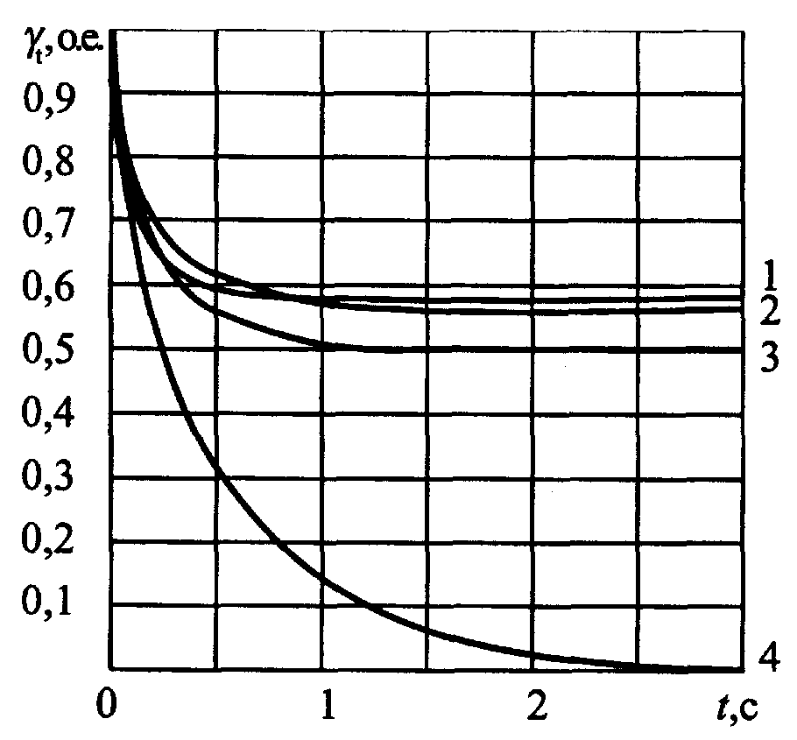
где - , базисный ток ступени напряжения сети, на которой находится расчетная точка КЗ. Пример определения
γ
I*по =3
γ =0,57
t=0,4c

Slide 19
а) Если исходная расчетная схема содержит несколько однотипных СГ, находящихся в одинаковых условиях по отношению к расчетной точке КЗ, вместо SНОМ следует подставлять сумму номинальных мощностей всех этих генераторов.

Slide 20
б) Когда расчетная продолжительность КЗ превышает 0,5 с при КЗ на выводах турбогенераторов допустимо использовать кривые
Типовые кривые изменения периодической составляющей тока КЗ от турбогенераторов с различными системами возбуждения при трехфазных КЗ на выводах генераторов

Slide 21
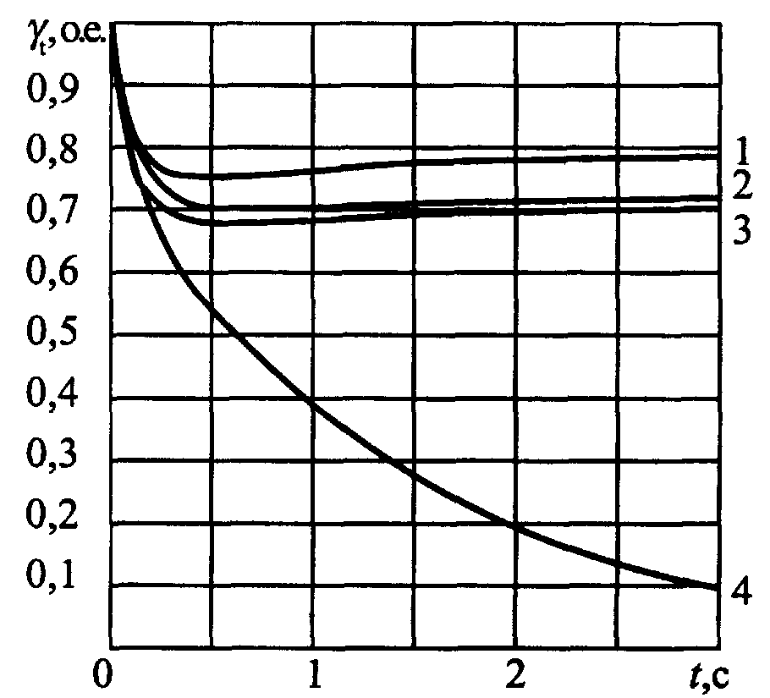
- при КЗ на стороне высшего напряжения
блочных трансформаторов
Типовые кривые изменения периодической составляющей тока КЗ от турбогенераторов с различными системами возбуждения при трехфазных КЗ на стороне высшего напряжения блочных трансформаторов

Slide 22
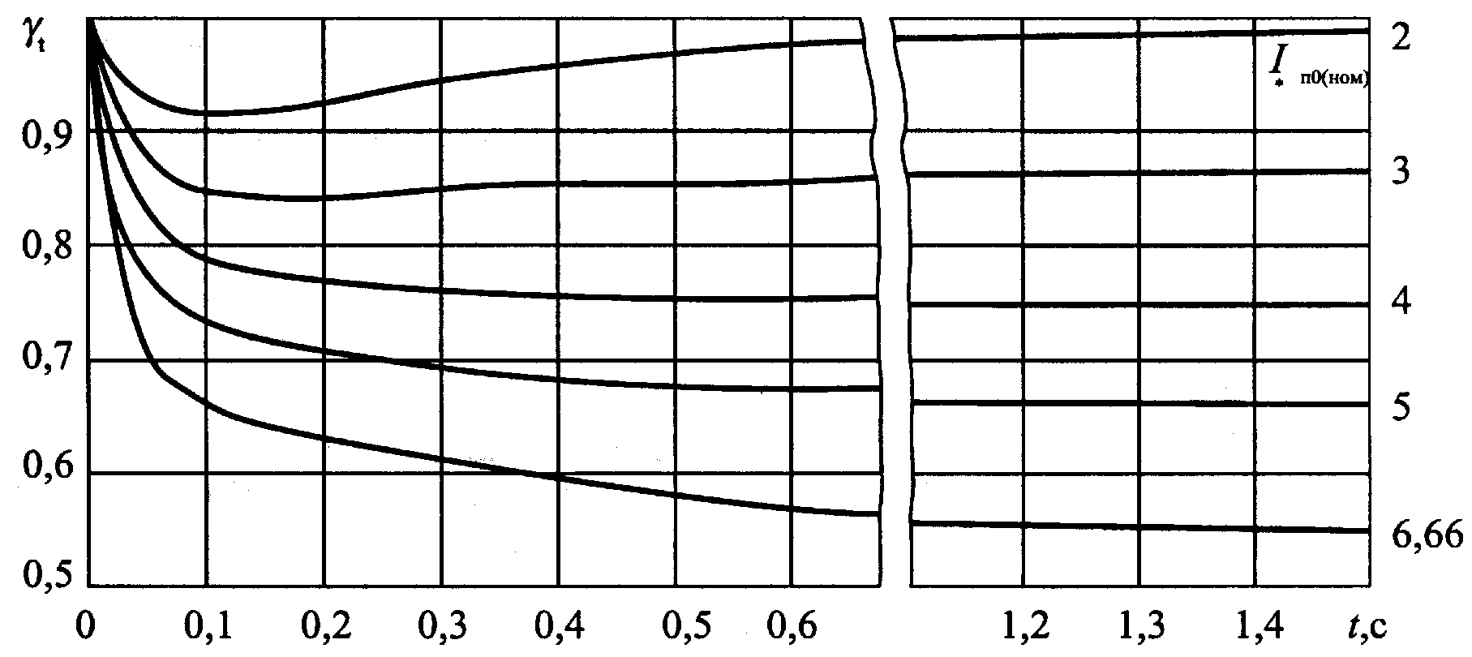
в) Для приближенного определения от СГ U=6 -10 кВ в автономных системах
Типовые кривые изменения периодической составляющей тока КЗ от синхронного генератора напряжением 6-10 кВ автономной системы электроснабжения

Slide 23
Все кривые получены с учетом насыщения стали статора, насыщения путей рассеяния статора, вызванного апериодической составляющей тока статора, эффекта вытеснения токов в контурах ротора и регулирования частоты вращения ротора турбины.
При этом предполагалось, что до КЗ генератор работал в номинальном режиме.

Slide 24
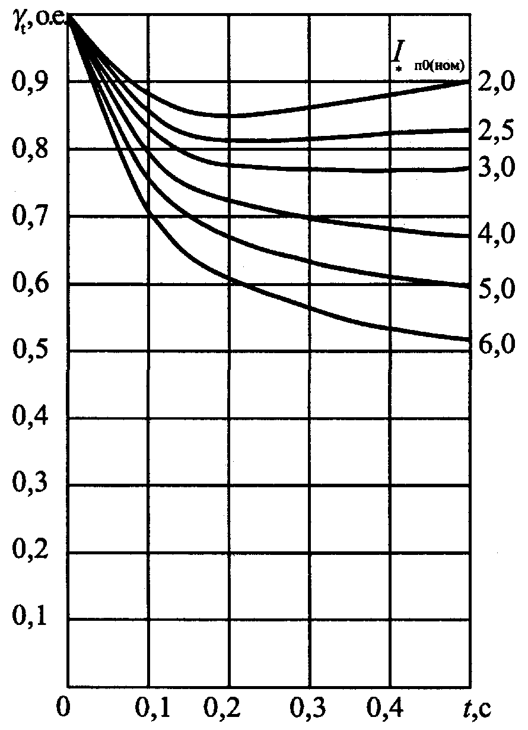
Типовые кривые изменения периодической составляющей тока КЗ
генераторов типов
ТВВ-300-2ЕУЗ,
ТВВ-500-2ЕУЗ,
ТВВ-800-2ЕУЗ,
ТГВ-300-2УЗ,
ТГВ-800-2УЗ;
при построении кривых
приняты:
кратность предельного
напряжения возбуждения
и постоянная времени нарастания
напряжения возбуждения
при форсировке возбуждения
от турбогенераторов с тиристорной независимой системой возбуждения

Slide 25
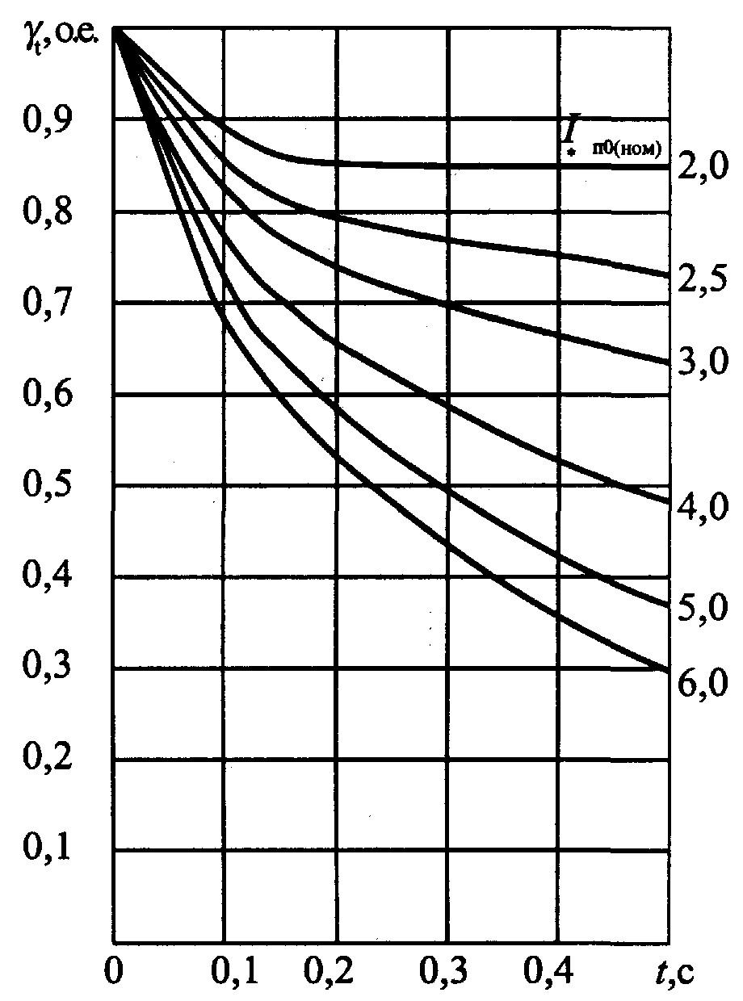
генераторы типов
ТВФ-100-2УЗ,
ТВФ-110-2ЕУЗ,
ТВФ-120-2УЗ,
ТВВ-160-2ЕУЗ,
ТВВ-167-2УЗ,
ТВВ-200-2АУЗ,
ТВВ-220-2УЗ,
ТВВ-220-2ЕУЗ,
ТГВ-200-2УЗ,
ТЗВ-220-2ЕУЗ,
ТЗВ-320-2ЕУЗ;
при построении
этих кривых приняты
и
от турбогенераторов с тиристорной
системой самовозбуждения

Slide 26
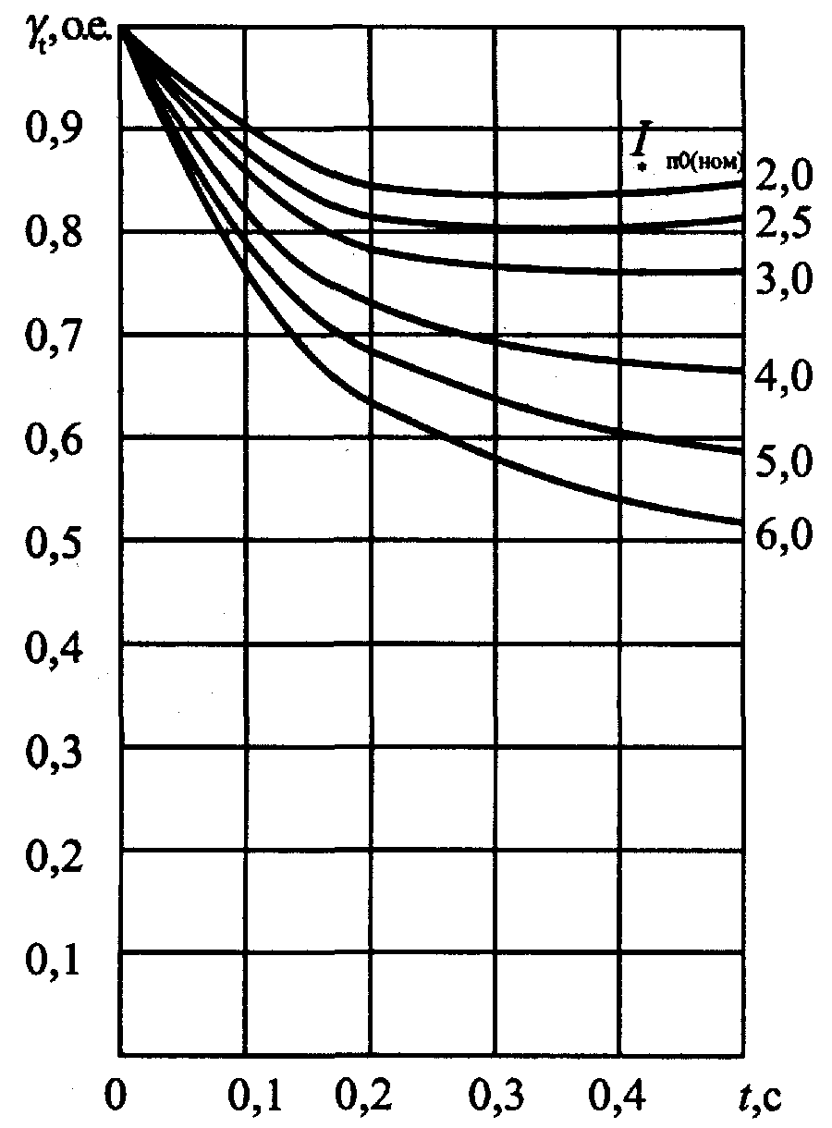
генераторы типов
ТВФ-63-2ЕУЗ,
ТВФ-63-2УЗ,
ТВФ-110-2ЕУЗ;
при построении
кривых приняты
и
от турбогенераторов с диодной
независимой (высокочастотной)
системой возбуждения

Slide 27
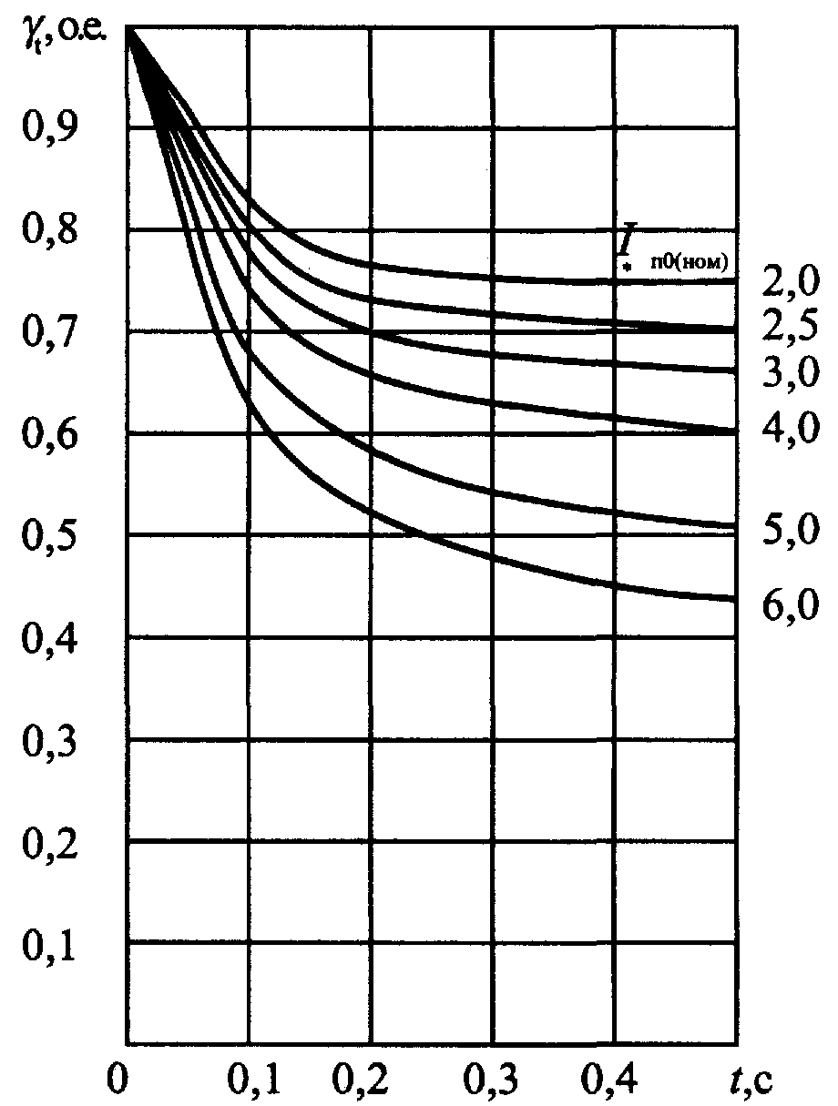
от турбогенераторов
типов
ТВВ-1000-2УЗ и
ТВВ-1200-2УЗ
с диодной
бесщеточной
системой
возбуждения

Slide 28
5.3. Учет СД и АД при расчете токов короткого замыкания
1. При радиальной расчетной схеме следует применять метод типовых кривых для произвольного момента времени

Slide 29
Электрическая удаленность точки КЗ определяется по известной формуле

Slide 30
Значение периодической составляющей
тока в (кА) в момент времени t равно

Slide 31
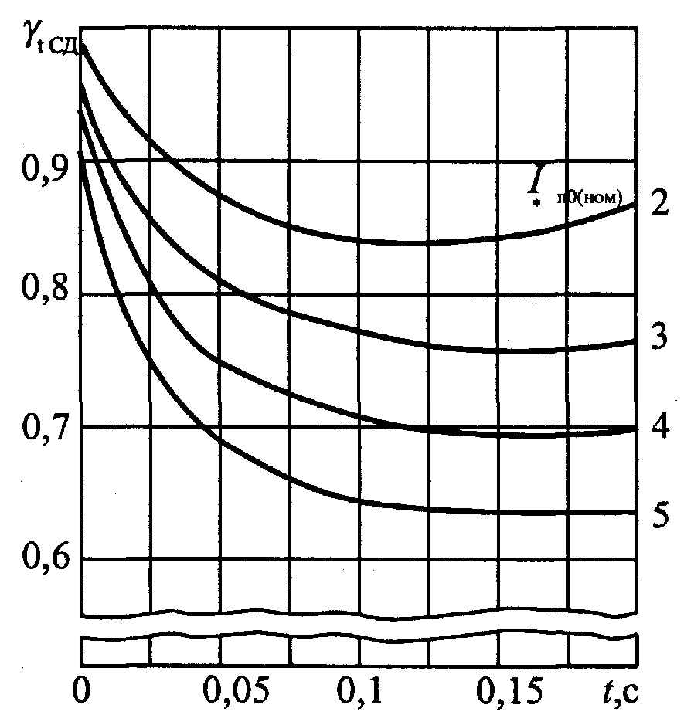
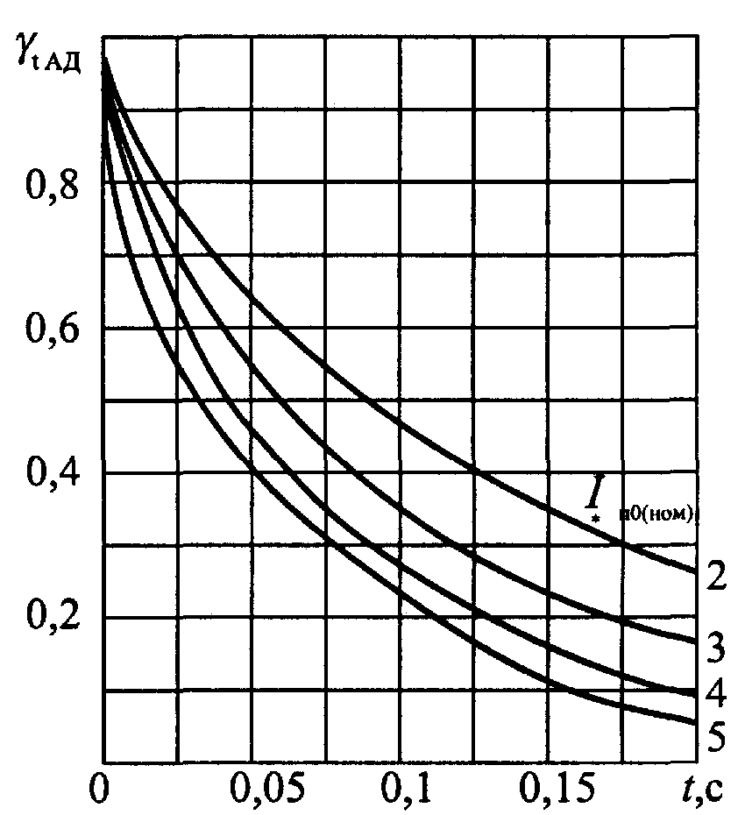
Типовые кривые для
синхронного электродвигателя
Типовые кривые для
асинхронного электродвигателя

Slide 32
Если в каком-либо узле мощность подключенных неявнополюсных синхронных электродвигателей (серии СТД, СТМ и др.) превышает 30 % суммарной мощности всех электродвигателей, то использование типовых кривых СД и АД, приводит к погрешности, превышающей допустимую.
Поэтому в указанном случае при расчете периодической составляющей тока КЗ неявнополюсные синхронные электродвигатели следует учитывать индивидуально, используя кривые зависимости

Slide 33
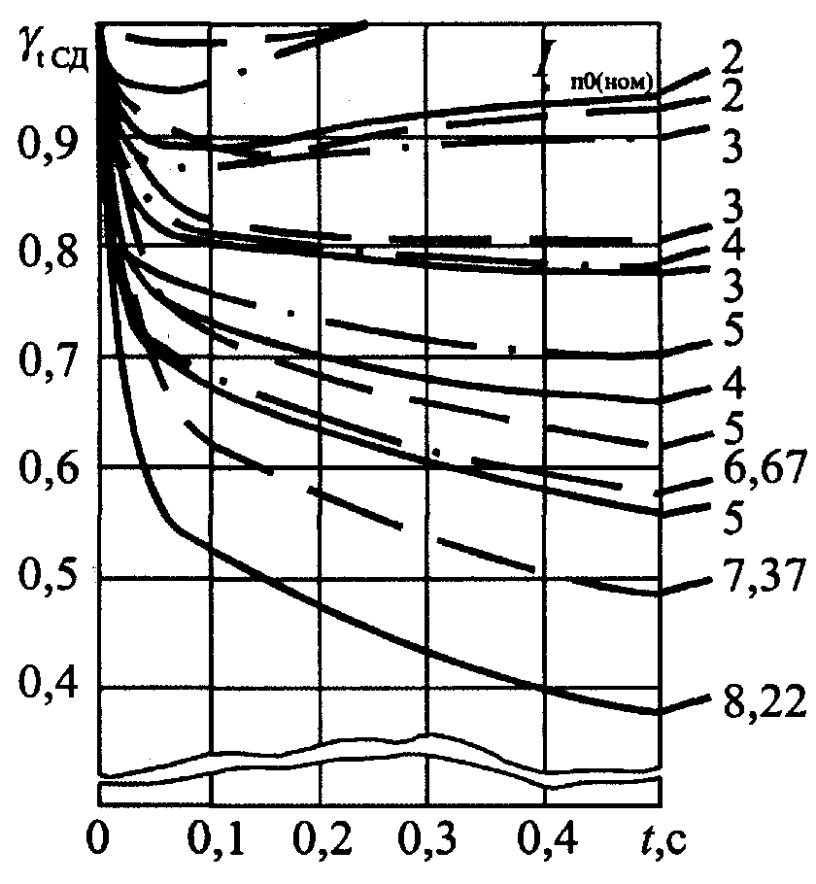
Типовые кривые изменения тока КЗ от синхронных
электродвигателей
серии СДН (сплошные линии), серии СД с частотой вращения 1500 об/мин
(штрихпунктирные линии) и серии СТД (пунктирные линии со звездочками

Slide 34
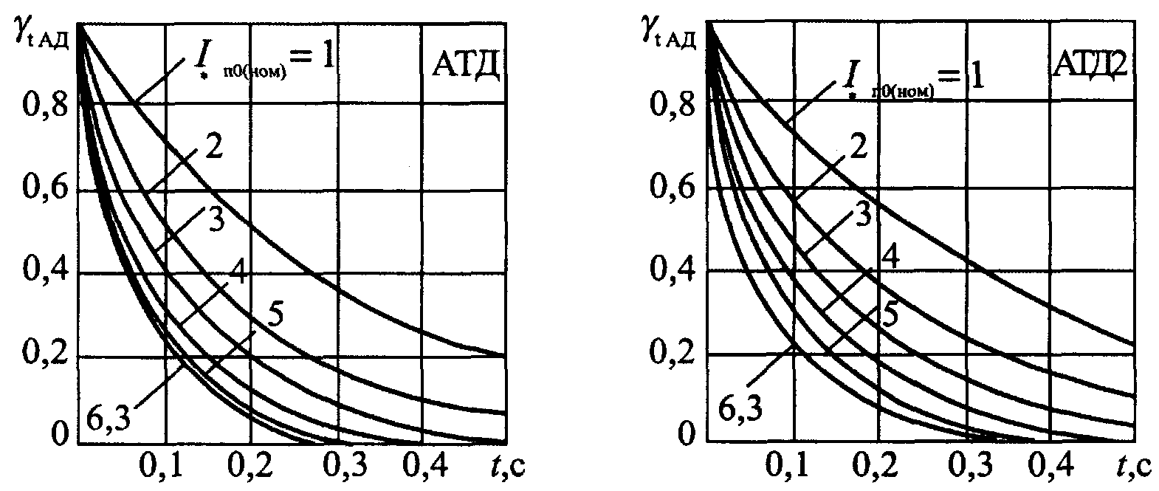
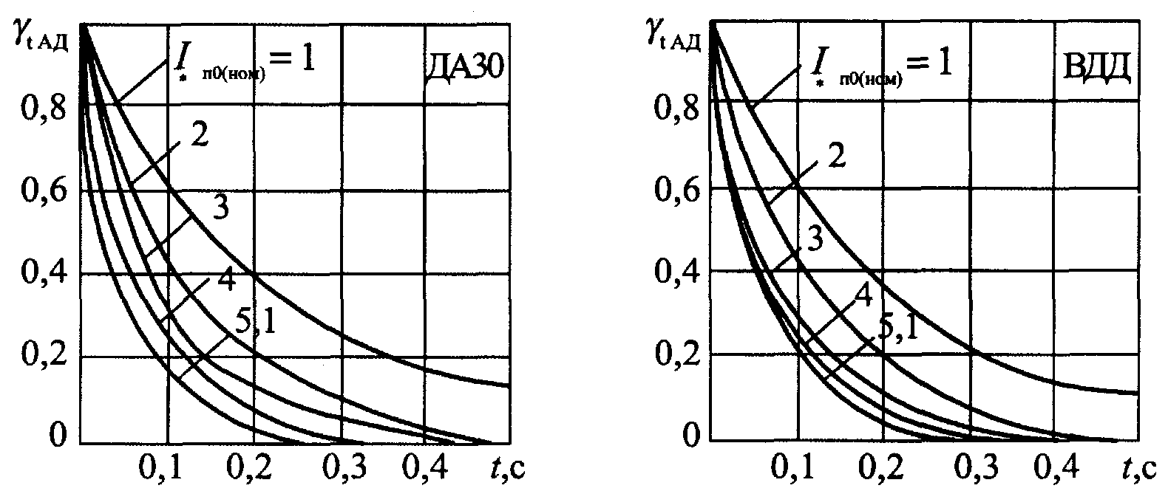
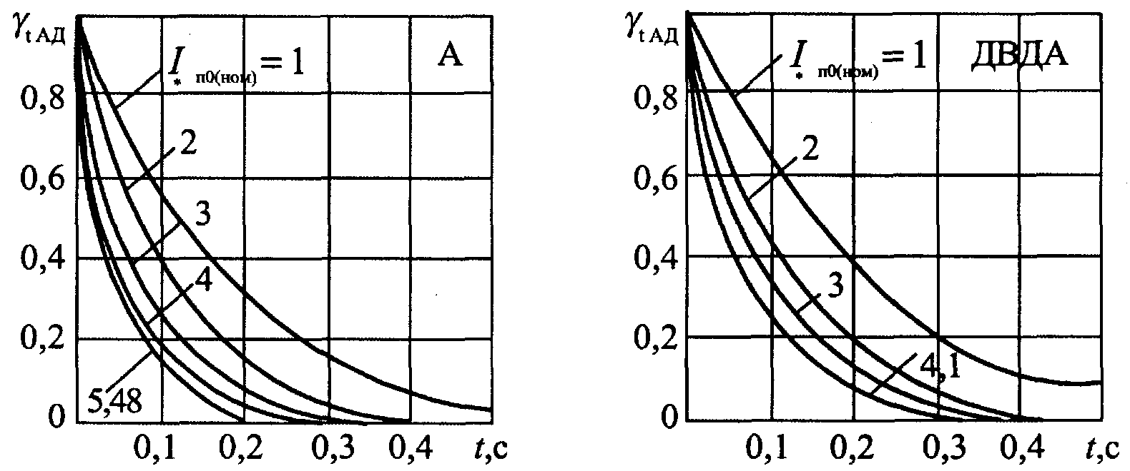
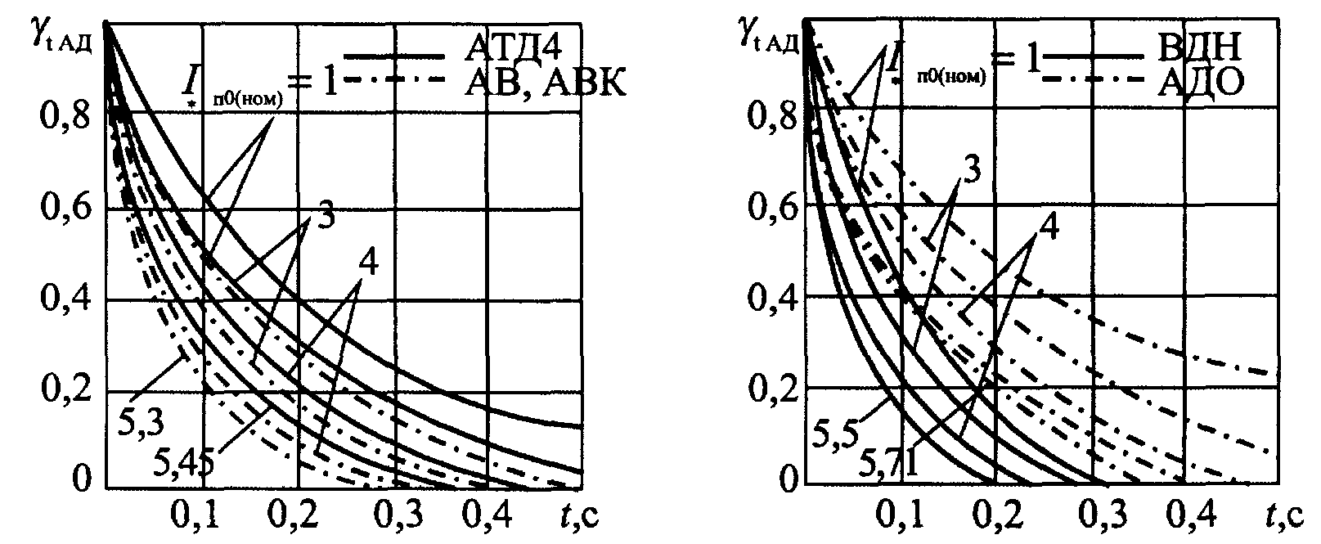
При необходимости индивидуального учета асинхронных электродвигателей разных серий следует использовать типовые кривые, (серии электродвигателей указаны у соответствующих кривых).
Типовые кривые изменения тока КЗ
от эквивалентных асинхронных электродвигателей

Slide 35
2. Исходная расчетная схема с СД и АД не является радиальной,
а включает в себя также удаленные от расчетной точки КЗ источники энергии (система), и электродвигатели и связаны с точкой КЗ с помощью общей ветви рекомендуются типовые кривые.

Slide 36
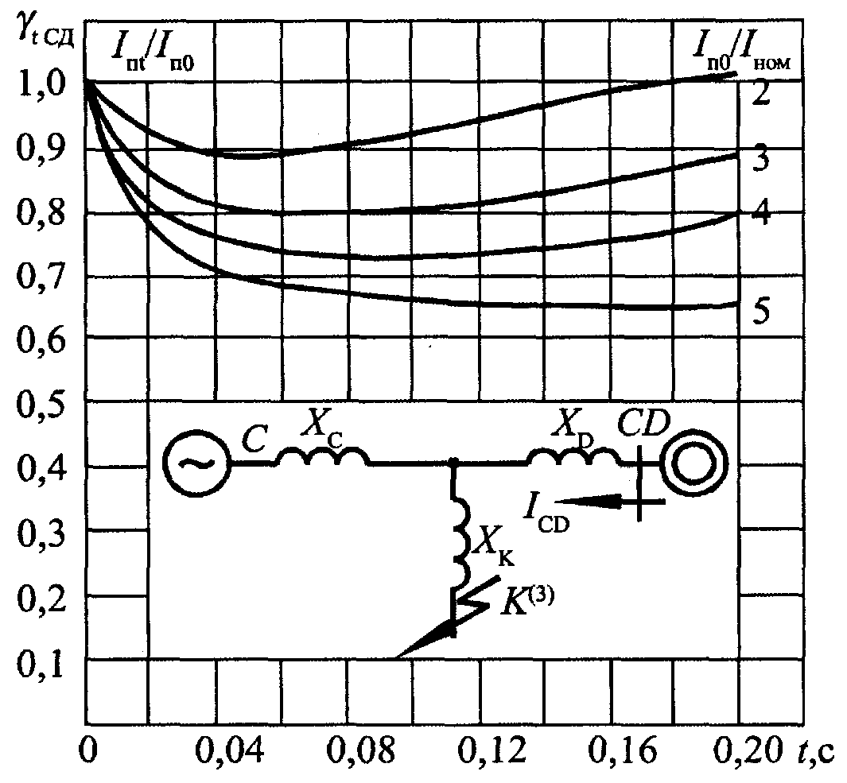
Типовые кривые для определения тока КЗ
от эквивалентного синхронного
электродвигателя напряжением 6 кВ при трехфазном КЗ в сети

Slide 37
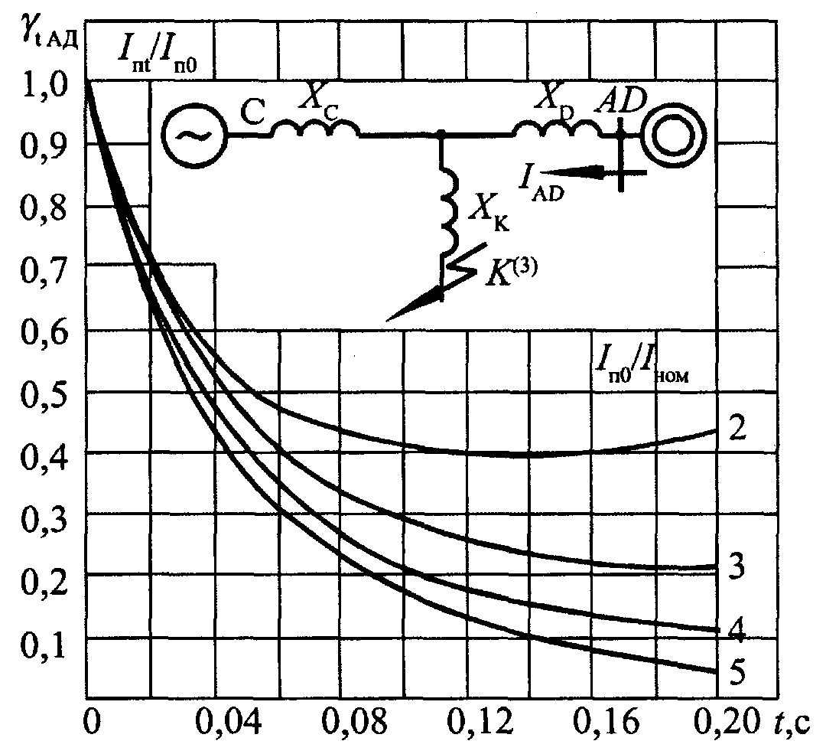
Типовые кривые для определения тока КЗ от
эквивалентного асинхронного
электродвигателя напряжением 6 кВ при трехфазном КЗ в сети

Slide 38
Расчет от группы синхронных явнополюсных или асинхронных электродвигателей с учетом влияния удаленных от расчетной точки КЗ источников энергии, но связанных с точкой КЗ общим для этих источников и электродвигателей сопротивлением ХК (ветвь КЗ) рекомендуется проводить в последовательности:
1) заменить одним эквивалентным электродвигателем,

Slide 39
2) преобразовать расчетную схему в эквивалентную Т-образную схему и определить параметры ветвей последней
- ветви двигательной нагрузки (без учета сопротивления двигателей) ХД,
- ветви системы ХС
- и ветви КЗ общей для двигателей и системы - ХК (см. схему эквивалентного двигателя)

Slide 41
3) вычислить периодическую составляющую тока от эквивалентного электродвигателя в начальный момент КЗ при принятых базисных условиях:
- начальное значение сверхпереходной ЭДС эквивалентного электродвигателя

Slide 42
- ЭДС удаленных источников энергии (системы)
- сверхпереходное индуктивное сопротивление эквивалентного электродвигателя;
4) определить значение величины, характеризующей электрическую удаленность расчетной точки КЗ от эквивалентного электродвигателя

Slide 43
5) по найденному значению в зависимости от типа электродвигателей выбрать соответствующую типовую кривую и для заданного момента времени t определить коэффициент γt;
6) определить действующее значение периодической составляющей тока эквивалентного электродвигателя в момент времени t

Slide 44
7) вычислить искомое
действующее значение периодической составляющей тока в месте КЗ в момент времени t

Slide 45
3.3 Применение принципа наложения
Принцип наложения - ток в ветви можно получить путем суммирования (наложения) токов разных режимов, каждый из которых определяется действием одной или нескольких ЭДС, когда все остальные ЭДС принимаются равными нулю, а все элементы схемы остаются включенными.

Slide 46
При значительном числе ЭДС можно использовать теорему об активном двухполюснике.
В соответствии с ней ток в месте КЗ можно найти как сумму предшествующего тока и аварийной составляющей тока Iкα, получаемой от действия одной ЭДС, приложенной в точке КЗ и равной ,
- напряжение, которое было до возникновения КЗ в расчетной точке КЗ.

Slide 47
Аварийная составляющая тока в месте КЗ равна
где Хвх - входное сопротивление схемы относительно расчетной точки КЗ при условии, что все остальные ЭДС равны нулю.

Slide 48
Ток в произвольной ветви j расчетной схемы при КЗ в точке α равен
где - нагрузочная составляющая тока в ветви j, т.е. ток ветви j в режиме, предшествующем КЗ;

Slide 49
- аварийная составляющая тока в ветви j при КЗ в точке α. Эта составляющая равна
где Kjα - коэффициент распределения тока для ветви j при КЗ в точке α.

